Slide 1
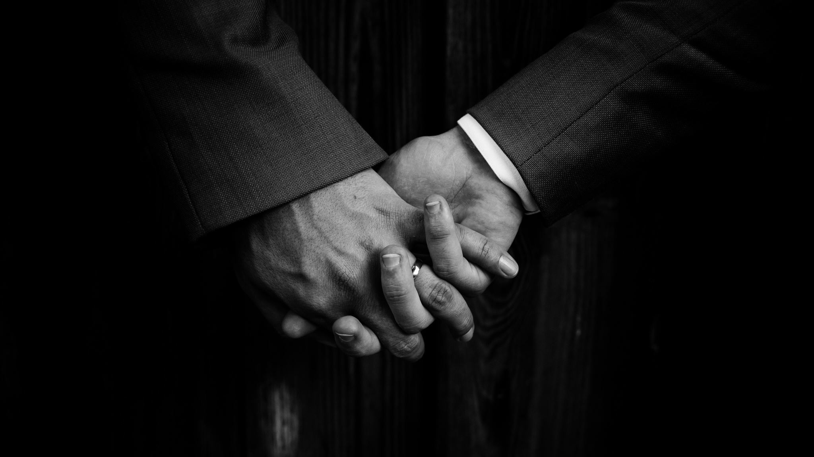
Hvad er kærlighed?
Thøger Dith Dige
Oplæg til Hvad er Meningen?

Slide 2

Hvad er kærlighed? – med jeres ord
Hvad er tiltrækning og forelskelse?
Hvad styrer hvem man bliver tiltrukket af og forelsket i?
Hvad er kærlighed?
Hvordan adskiller kærligheden til en kæreste sig fra kærligheden til ens familie/venner?

Slide 3
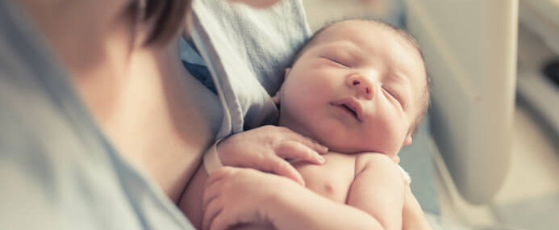
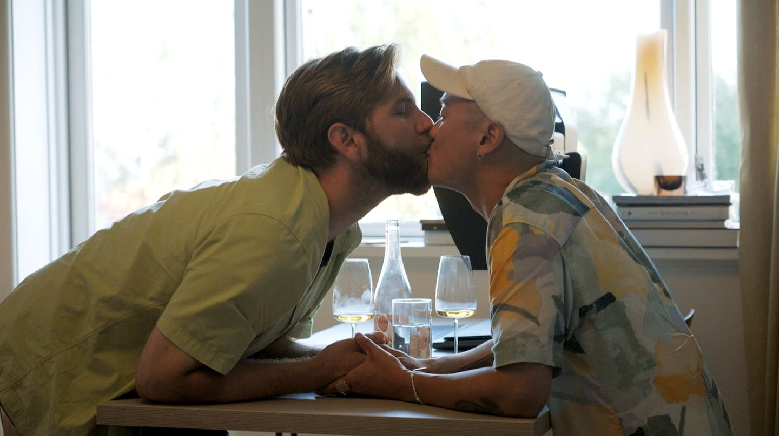



Slide 4
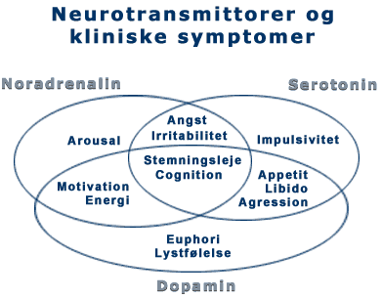
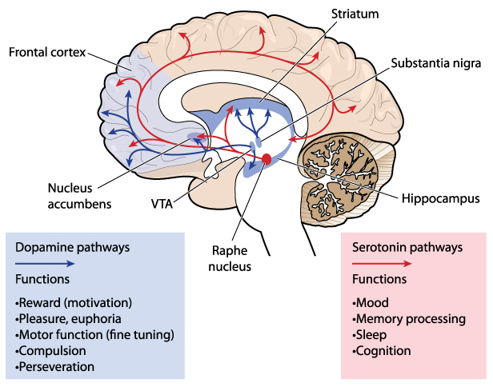
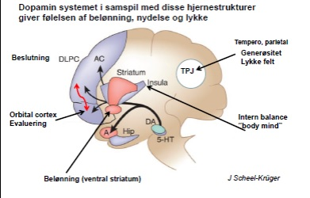
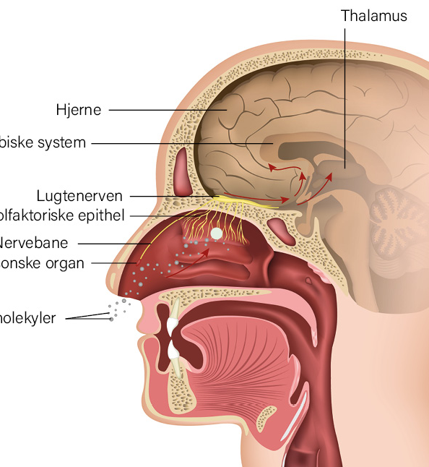
Det handler om kemi i hjernen

Slide 5
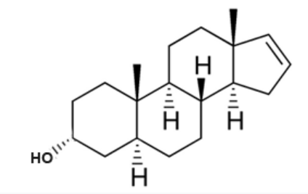
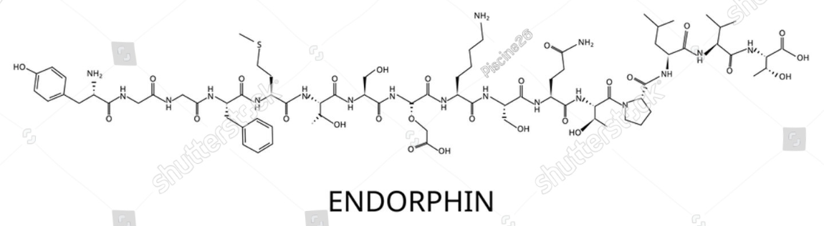

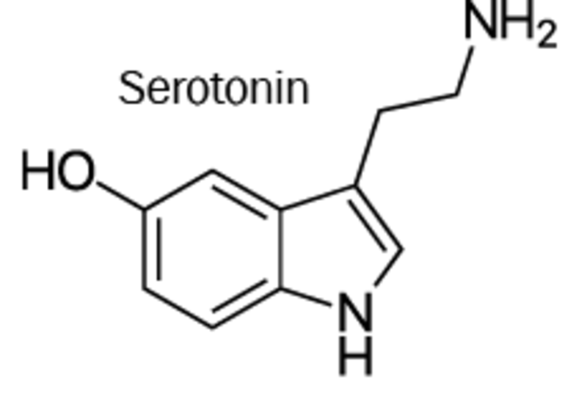
Det handler om kemi!
Feromon
Feromoner – Duftstoffer, der opfanges ubevidst
  Mindst 20 forskellige involveret i tiltrækning
  Flere er kønshormonderivater, mens andre stammer fra immunforsvaret
Dopamin og endorfiner – Naturens lykkestoffer
  Giver os følelse af lykke/eufori, dæmper smerte og stress, fokuserer vores tanker (på den eneste ene)
  Er vanedannende (hjernens morfin)
Serotonin
  Gør os glade, aktive og udadvendte
  Kan føre til besættelse/sygelig jalousi – men paradoksalt også til mindre fokus på én bestemt person
  Regulerer også søvn og appetit

Slide 6
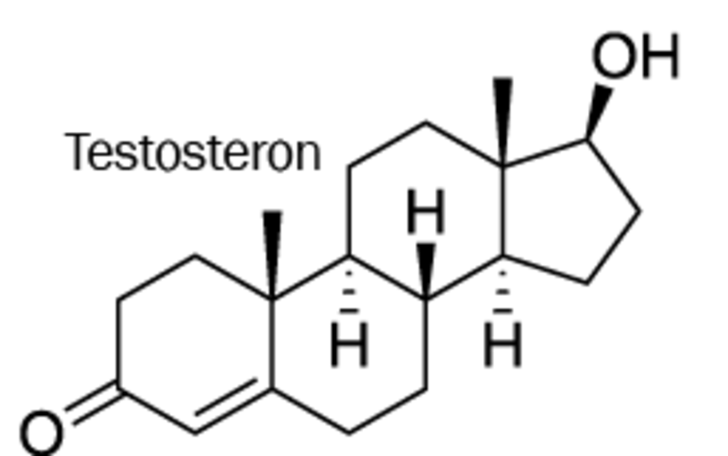
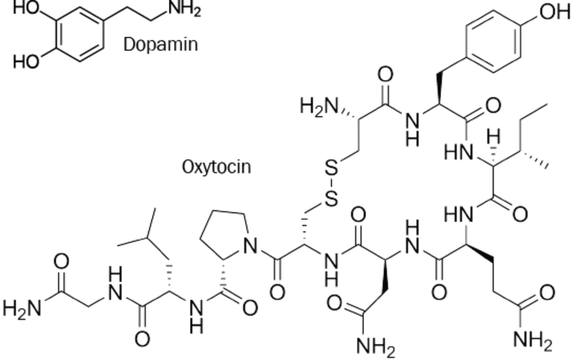
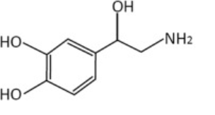
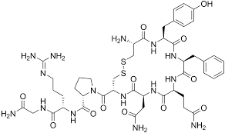
Det handler stadig om kemi!
Testosteron og lutropin (LH)
  Styrer/styrker sexlyst → bedre immunforsvar og søvn, lavere blodtryk og mindre stress
  Styrer/øger også irritabilitet, aggressivitet og sandsynligvis promiskuitet
Noradrenalin - stresshormon
  Øger puls og blodtryk (giver hjertebanken) og svedafsonding (svedige hænder).
  Virker smertehæmmende og styrker fokus (på den eneste ene)
Oxytosin og Vasopressin – kærlighedshormoner
  Styrer/styrker tilknytning til andre, ved at øge fællesskabsfølelse, empati, medfølelse og generøsitet. Dæmper stress, frygt og angst
  Kan desværre øge aggressiv og mistroisk adfærd hos personer med disse træk (ligesom alkohol)
Noradrenalin
Vasopressin

Slide 7
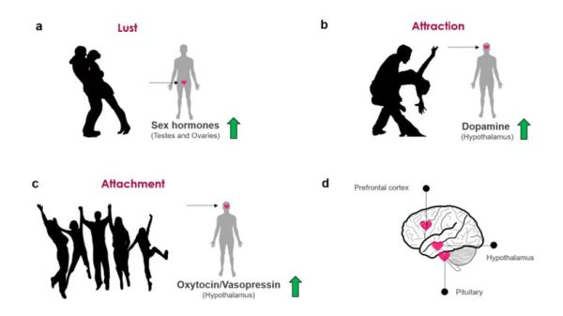
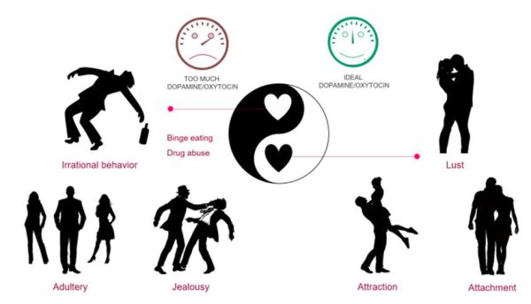
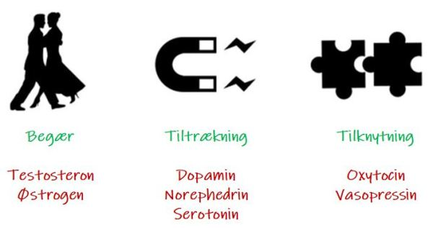

Slide 8
Det handler om kemi i hjernen

Slide 9
Hvorfor findes kærlighed? – med jeres ord
Hvad er meningen med kærlighed?
  Altså i en naturvidenskabelig/biologisk sammenhæng
Er kærlighed bestemt af kemi i hjernen eller har vi selv indflydelse på hvem vi danner par med?

Slide 10
Hvorfor findes kærlighed?
- evolutionært
Sex er en nødvendighed for at få børn
Mennesker har meget lang barndom – kræver derfor langvarige forhold for at opfostre afkom
Feromoner øger tiltrækning til personer med et anderledes immunforsvar
  Mænd tiltrækkes mere af kvinder, der har ægløsning (LH)
  Kvinder tiltrækkes mere af mænd med meget testosteron
Berøring, kys og sex øger udskillelse af dopamin, serotonin, oxytosin, vasopressin og endorfiner
  Mænds spyt indeholder (små mængder) testosteron
  Orgasme udløser store mængder endorfiner og dopamin
  Kvinder på P-piller mangler udsving i hormonniveau → tiltrækkes af mænd, der ligner dem selv – også i forhold til immunforsvar

